Slide 1
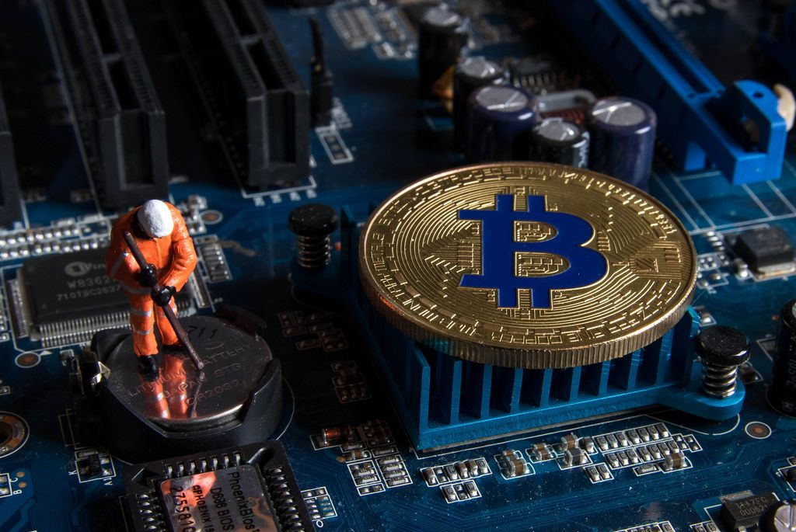
Osnove kriptovaluta i blockchain tehnologije
This Photo by Unknown Author is licensed under CC BY

Slide 2
SADRŽAJ
Osnove kriptovaluta i blockchain tehnologije 1
Uvod u svet kriptovaluta 1
Modul 1: Uvod u kriptovalute 1
Šta su kriptovalute? 2
Bitcoin – priča o tehnološkoj revoluciji 2
Satoshi Nakamoto – ko je stvorio Bitcoin? 2
Vitalik Buterin – Tvorac Ethereuma 3
Modul 2: Razumevanje blockchaina 3
Šta je Blockchain i kako funkcioniše? 3
Šaluteta je NFT token? 4
Modul 3: Novac i finansije 4
Šta je novac? 4
Kriptovalute vs. fiat novac – ko će pobediti? 4
Šta je DeFi (Decentralizovane Finansije)? 4
DeFi: mogućnosti, prednosti i nedostaci decentralizovanih finansija 5
Modul 4: Altcoinovi i Stabilcoinovi 5
Šta je altcoin? 5
Stabilcoinovi – šta su oni? 6
6
Modul 5: Bezbednost i tržište 6
Kripto novčanik – šta je to? 6
Bull i Bear tržišta – šta znače? 7
Bezbednost na kripto tržištu – koja pravila vredi pratiti? 7
Modul 6: Napredne teme 8
Šta je seed fraza u kriptovalutama? 8
Dogecoin i memecoin – šta su oni? 8
Šta je Ponzi šema? 8
Šta su Soft i Hard Fork? 9
Blockchain – primeri upotrebe 9

Slide 3
Uvod u svet kriptovaluta
Ova digitalna granica je ispunjena mogućnostima, inovacijama I malo neizvesnosti, ali ne brinite!
Naš sveobuhvatni vodič je dizajniran tako da vodi početnike kroz suštinske aspekte kriptovaluta, od osnova do potencijalne budućnosti. U ovom vodiču pokrivamo širok spektar tema uključujući osnovno razumevanje o tome šta su kriptovalute, kako blockchain tehnologija funkcioniše, kako kupiti, prodati i sigurno čuvati svoju digitalnu imovinu.
Ulazimo u složenije teme kao što su rudarenje, staking, ICO, IEO i uloga DeFi i NFT-a u kripto prostoru. Ključni aspekti kao što su sigurnost, privatnost, oporezivanje, pravni i regulatorni aspekti takođe su detaljno obrađeni.
Na kraju, bacamo pogled u kristalnu kuglu i razmišljamo o tome šta budućnost može doneti kriptovalutama.
Bez obzira da li planirate da investirate, zainteresovani ste za tehnologiju ili jednostavno znatiželjni o ovom brzorastućem digitalnom svetu, ovaj vodič će vam poslužiti kao vaša karta puta. Ukrcavanje na kripto putovanje je uzbudljivo, a mi smo tu da vam pomognemo da se lakše krećete.

Slide 4
Modul 1: Uvod u Kriptovalute
Šta su kriptovalute?
Šta su kriptovalute? Kriptovalute su digitalne ili virtuelne valute koje koriste kriptografiju za osiguranje transakcija i kontrolu stvaranja novih jedinica. One su jedinstvene po tome što ne zavise od centralnih autoriteta kao što su vlade ili banke. Kriptovalute se oslanjaju na tehnologiju blokčejna, koja omogućava transparentnost i nepovredivost zapisa o transakcijama.
Bitcoin – priča o tehnološkoj revoluciji
Bitcoin – priča o tehnološkoj revoluciji Bitcoin, prva i najpoznatija kriptovaluta, pokrenuo je tehnološku revoluciju kada je predstavljen 2009. godine. Stvoren kao alternativa tradicionalnom bankarskom sistemu, Bitcoin je omogućio peer-to-peer transfer vrednosti bez potrebe za posrednicima. Njegova ograničena ponuda od 21 milion bitkoina i deflacioni model čine ga atraktivnim za investitore kao sredstvo za čuvanje vrednosti.
Satoshi Nakamoto – ko je stvorio Bitcoin?
Satoshi Nakamoto – Identitet osobe ili grupe ljudi koji stoje iza pseudonima Satoshi Nakamoto ostaje misterija. Nakamoto je autor originalnog belog papira Bitcoina i razvijač softvera koji je pokrenuo mrežu. Iako je Nakamoto komunicirao sa ranoj zajednici Bitcoina putem emailova i foruma, njihov pravi identitet nikada nije otkriven, dodajući dodatni sloj intrige ovoj revolucionarnoj tehnologiji.

Slide 5
Vitalik Buterin – Tvorac Ethereuma
Vitalik Buterin je rusko-kanadski programer koji je postao jedan od najuticajnijih figura u svetu kriptovaluta kao osnivač Ethereuma.
Ethereum je predstavljen 2015. godine i brzo je stekao popularnost kao druga najvrednija kriptovaluta nakon Bitcoina. Buterinova vizija bila je stvaranje decentralizirane platforme koja ne samo da omogućava transakcije kriptovalutama već i pokretanje pametnih ugovora i decentraliziranih aplikacija (DApps).
Ove funkcionalnosti su otvorile put za širok spektar upotreba blokčejna, od finansijskih usluga do igara i kolekcionarskih predmeta poput NFT-a. Buterin je poznat po svojoj posvećenosti otvorenom kodu, transparentnosti i inovacijama u blokčejn tehnologiji.

Slide 6
Modul 2: Razumevanje Blockchaina
Šta je Blockchain i kako funkcioniše?
Blockchain je tehnologija distribuirane knjige koja omogućava sigurno i transparentno čuvanje podataka. Funkcioniše tako što grupiše transakcije u blokove, koji su zatim povezani i zaštićeni kriptografijom, formirajući lanac blokova.
Svaki blok sadrži jedinstveni kriptografski kod, poznat kao hash, prethodnog bloka što osigurava kontinuitet i sprečava manipulaciju podacima. Pošto je blockchain decentralizovan, podaci su distribuirani na mreži korisnika umesto da se čuvaju na jednom centralnom serveru, što doprinosi većoj bezbednosti i otpornosti na hakerske napade.

Slide 7
Modul 2: Šta je NFT token?
NFT, ili Non-Fungible Token, je vrsta digitalnog tokena koji predstavlja vlasništvo nad jedinstvenim predmetom ili delom sadržaja na blockchainu. Za razliku od kriptovaluta kao što su Bitcoin ili Ethereum, koji su zamjenjivi i mogu se međusobno zamijeniti, svaki NFT je jedinstven i ne može se zamijeniti na isti način.
NFT-ovi se obično koriste za digitalnu umetnost, kolekcionarske predmete, i druge oblike vlasništva koji zahtevaju dokaz o autentičnosti i originalnosti.

Slide 8
Modul 3: Novac i Finansije
Šta je novac?
Novac je sredstvo razmene koje ljudi koriste za kupovinu dobara i usluga. Tradicionalno, novac ima tri glavne funkcije: sredstvo razmene, merna jedinica i skladište vrednosti. Novac može biti u fizičkom obliku, kao što su kovanice i novčanice, ili u digitalnom obliku, kao što su bankovni depoziti.
Kriptovalute vs. fiat novac – ko će pobediti?
Pitanje koje od ova dva sredstva razmene će “pobediti” je predmet mnogih debata. Kriptovalute nude prednosti kao što su decentralizacija, sigurnost zahvaljujući kriptografiji, i potencijal za globalnu upotrebu bez potrebe za posrednicima. Fiat novac, s druge strane, ima podršku vlada i centralnih banaka, što mu daje stabilnost i široko prihvaćanje. Budućnost će pokazati kako će se ovi sistemi razvijati i ko će imati veći uticaj na svetske finansije.

Slide 9
Modul 3: Šta je defi?
Šta je DeFi (Decentralizovane Finansije)?
DeFi, ili Decentralizovane Finansije, je termin koji se koristi za finansijske usluge koje se izvode na blockchainu, bez centralnih finansijskih posrednika kao što su banke, berze ili osiguravajuće kuće. DeFi aplikacije omogućavaju korisnicima da vrše transakcije, pozajmljuju i štede sredstva, trguju derivatima i drugim finansijskim instrumentima, sve to direktno i autonomno.
DeFi: mogućnosti, prednosti i nedostaci decentralizovanih finansija
Mogućnosti DeFi-a su brojne, uključujući veću dostupnost finansijskih usluga, smanjenje troškova transakcija i veću transparentnost. Međutim, postoje i izazovi, kao što su visok rizik od hakerskih napada, nedostatak regulative i potencijalna nestabilnost tržišta. Prednosti DeFi-a leže u njegovoj sposobnosti da demokratizuje finansijske usluge, dok su nedostaci povezani sa tehničkim preprekama i sigurnosnim rizicima

Slide 10
Modul 4: Altcoinovi i Stabilcoinovi
Šta je altcoin?
Altcoin je skraćenica za “alternativni coin” i odnosi se na sve kriptovalute koje nisu Bitcoin. Altcoini su nastali kao alternativa Bitcoinu, nudeći različite tehničke karakteristike, funkcionalnosti i upotrebe. Neki altcoini su fokusirani na poboljšanje brzine transakcija, dok drugi istražuju nove načine osiguranja privatnosti ili implementacije pametnih ugovora.
Šta su Stabilcoinov?
Stabilcoinovi su vrsta kriptovalute čija je vrednost vezana za stabilno sredstvo, poput dolara, zlata ili korpe valuta. Cilj stabilcoina je da smanji volatilnost koja je često povezana sa kriptovalutama poput Bitcoina i Ethereuma. Stabilcoinovi omogućavaju korisnicima da uživaju u prednostima digitalnih valuta, kao što su brze transakcije i decentralizacija, dok istovremeno održavaju stabilnu vrednost.

Slide 11
Modul 5: Bezbednost i Tržište
Kripto novčanik – šta je to?
Kripto novčanik je digitalni alat koji vam omogućava da šaljete, primaćete i čuvate kriptovalute. Postoje različiti tipovi novčanika, uključujući softverske novčanike koji se instaliraju na računare ili mobilne telefone, hardverske novčanike koji su fizički uređaji, i papirne novčanike koji su štampani QR kodovi. Bezbednost kripto novčanika je od suštinske važnosti, jer oni sadrže privatne ključeve koji su neophodni za pristup vašim sredstvima.

Slide 12
Modul 5: Bezbednost i Tržište
Bull i Bear tržišta – šta znače?
“Bull” tržište označava period kada cene rastu i kada postoji opšti optimizam među investitorima. Termin “bull” (bik) dolazi od načina na koji bik napada, podižući svoje rogove prema gore.
Nasuprot tome, “Bear” (medved) tržište označava period kada cene padaju i kada vlada pesimizam. Termin “bear” je izabran jer medved udara šapom prema dole kada napada. Ovi termini se koriste da opišu opšte trendove na tržištu, bilo da se radi o kripto tržištu ili tradicionalnom finansijskom tržištu.

Slide 13
Modul 5: Bezbednost i Tržište
Bezbednost na kripto tržištu – koja pravila vredi pratiti?
Čuvajte privatne ključeve: Nikada ne delite svoje privatne ključeve sa drugima i čuvajte ih na sigurnom mestu.
Dvofaktorska autentifikacija: Uvek koristite dvofaktorsku autentifikaciju (2FA) za dodatni sloj bezbednosti.
Redovno ažuriranje softvera: Ažurirajte softver novčanika kako biste iskoristili najnovije bezbednosne zakrpe.
Koristite hardverske novčanike: Za veće iznose, koristite hardverske novčanike koji nisu stalno povezani sa internetom.
Oprez sa phishing napadima: Budite oprezni sa e-mailovima i porukama koje traže vaše podatke ili vas upućuju na sumnjive web stranice.
Diversifikacija: Ne stavljajte sva sredstva u jednu kriptovalutu ili projekat, već ih rasporedite kako biste smanjili rizik.

Slide 14
Modul 6: Napredne Teme
Šta je seed fraza u kriptovalutama?
Seed fraza, poznata i kao oporavna fraza ili mnemonička fraza, je niz reči koje generiše vaš kripto novčanik i koristi se za pristup vašim kriptovalutama. Ova fraza je ključna za oporavak novčanika u slučaju gubitka ili oštećenja uređaja na kojem je novčanik instaliran. Važno je da seed frazu čuvate na sigurnom mestu, jer ona omogućava potpuni pristup vašim sredstvima na blockchainu.
Dogecoin i memecoin – šta su oni?
Dogecoin je kriptovaluta koja je počela kao šala, inspirisana popularnim internet “memeom” sa psom rase Shiba Inu. Međutim, brzo je stekla veliku zajednicu podržavalaca i postala jedna od poznatijih kriptovaluta. Memecoini su kategorija kriptovaluta koje su često inspirisane humorom i internet kulturom, i dok neki mogu imati stvarnu upotrebu, mnogi se oslanjaju na društvene medije i trendove za svoju vrednost.

Slide 15
Modul 6: Napredne Teme
Šta je Ponzi šema?
Ponzai šema je vrsta finansijske prevare gde se novac od novih investitora koristi za plaćanje povrata starijim investitorima, stvarajući iluziju legitimnog i profitabilnog poslovanja. Ove šeme su osuđene na propast jer zahtevaju konstantan priliv novih sredstava da bi se održale, a kada novi investitori prestanu dolaziti, šema se urušava.
Šta su Soft i Hard Fork?
Soft fork je promena protokola blockchaina koja je kompatibilna sa prethodnim verzijama, što znači da ne zahteva da svi korisnici ažuriraju svoj softver da bi nastavili sa radom. Hard fork je radikalnija promena koja stvara novi lanac i zahteva da svi korisnici ažuriraju svoj softver da bi ostali kompatibilni sa novim pravilima.

Slide 16
Blockchain – primeri upotrebe
Blockchain tehnologija ima širok spektar primena van kriptovaluta, uključujući:
Pametni ugovori: Automatizovani ugovori koji se samostalno izvršavaju kada su ispunjeni uslovi.
Lanac snabdevanja: Praćenje proizvoda od proizvođača do potrošača za veću transparentnost.
Glasanje: Digitalno glasanje sa visokim stepenom sigurnosti i verifikacije.
Identifikacija: Sigurni digitalni identiteti koji mogu smanjiti krađu identiteta i olakšati verifikaciju.
Zdravstveni zapisi: Sigurno čuvanje i deljenje medicinskih podataka između pacijenata i pružalaca zdravstvenih usluga.

Slide 17
by

